Slide 1
음악 추천 시스템
음악 추천 시스템
네이버
Last.fm(라스트에프엠)

Slide 2
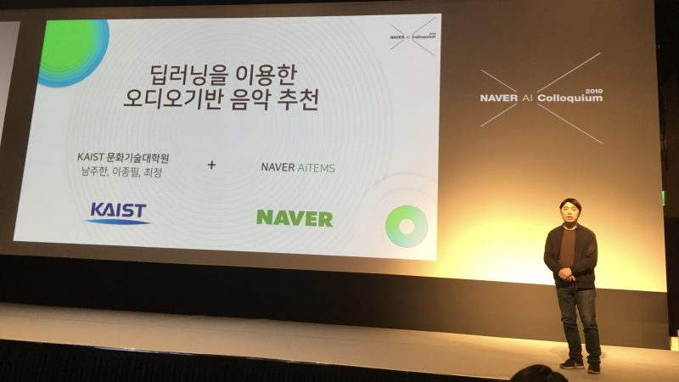
음악 추천 시스템
네이버 바이브는 협업 기반 필터링과 내용 기반 추천을 합친 ‘하이브리드 추천 시스템’을 사용했다.
하지만 오디오 기반 추천에서 특정 장르, 무드를 분류하기 어려운 모호성 문제가 발생했다.
예를 들어 퀸의 ‘보헤미안 랩소디’ 같은 경우 사람마다 다른 기준으로 장르를 파악한다.
또 사람이 직접 음악의 장르적 특징, 무드 등을 레이블링을 해야 한다는 문제도 있다.

Slide 3
Collaborative 와 Content-based의 차이점은 Last.fm 과 Pandora Radio과 같은 유명한 음악 추천시스템에 의해 잘 보여진다.
Last.fm은 사용자가 주로 들어온 밴드와 각각의 음원이 무엇인지 관찰하고 다른 사용자와의 행동(behavior)을 비교하면서 추천된 음악의 “상태”를 만든다. 그 (추천 받을)사용자의 음악 목록에는 없지만 비슷한 취향을 가진 다른 사용자가 자주 들었던 음악을 추천해 준다.
Pandora는 비슷한 특성이 있는 음악을 재생하는 “상태”를 만들기 위해 아티스트 또는 음악의 특성을 사용한다(약 400개의 특성을 가진 부분집합으로). 사용자의 피드백은 사용자가 특정한 음악에 싫어요를 눌렀을 때 그 특정한 속성을 약화하고 좋아요를 누른 음악을 강조하면서, 그 상태의 결과를 다듬기 위해 사용된다.
각각의 시스템은 모두 강점과 약점이 있다. 위에 예에서는, Last.fm은 정확한 추천을 만들기 위해 한 사용자에 대한 많은 양의 정보를 필요로 한다. Pandora는 시작할 때 매우 적게 정보를 필요로 하는 반면에, 범위(scope)가 더 한정적이다.(예를 들어, 판도라는 오직 원래의 정보에서 비슷한 추천만 만들 수 있다.

Slide 4
TF-IDF(Term Frequency - Inverse Document Frequency)
TF-IDF(Term Frequency - Inverse Document Frequency)는 정보 검색과 텍스트 마이닝에서 이용하는 가중치로, 여러 문서로 이루어진 문서군이 있을 때 어떤 단어가 특정 문서 내에서 얼마나 중요한 것인지를 나타내는 통계적 수치이다. 문서의 핵심어를 추출하거나, 검색 엔진에서 검색 결과의 순위를 결정하거나, 문서들 사이의 비슷한 정도를 구하는 등의 용도로 사용할 수 있다.
TF(단어 빈도, term frequency)는 특정한 단어가 문서 내에 얼마나 자주 등장하는지를 나타내는 값으로, 이 값이 높을수록 문서에서 중요하다고 생각할 수 있다. 하지만 단어 자체가 문서군 내에서 자주 사용되는 경우, 이것은 그 단어가 흔하게 등장한다는 것을 의미한다. 이것을 DF(문서 빈도, document frequency)라고 하며, 이 값의 역수를 IDF(역문서 빈도, inverse document frequency)라고 한다. TF-IDF는 TF와 IDF를 곱한 값이다.
IDF 값은 문서군의 성격에 따라 결정된다. 예를 들어 '원자'라는 낱말은 일반적인 문서들 사이에서는 잘 나오지 않기 때문에 IDF 값이 높아지고 문서의 핵심어가 될 수 있지만, 원자에 대한 문서를 모아놓은 문서군의 경우 이 낱말은 상투어가 되어 각 문서들을 세분화하여 구분할 수 있는 다른 낱말들이 높은 가중치를 얻게 된다.

Slide 6
Netflix : 대여되는 영화의 2/3가 추천으로부터 발생
Google News : 38% 이상의 조회가 추천에 의해 발생
Amazon : 판매의 35% 가 추천으로부터 발생
Netflix Prize (~2009) Netflix에서 주관하는 경연대회로, 영화 선호도를 가장 잘 예측하는 협업 필터링 알고리즘에 수상 (US$1,000,000)

Slide 9
상품
평점

